Slide 1
Иудейн Баяр Ёслолууд
Ойлгох хэрэгтэй Гол Инститүтүүд
Анхдугаар зууны Израйль &
21-р зууны сүм чуулган
Дк. Рик Грифит • Сингапур Библийн Коллеж • www.BibleStudyDownloads.org
Notes:
Feast does not necessarily mean food.

Slide 2

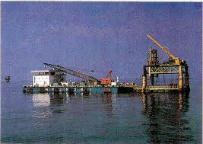
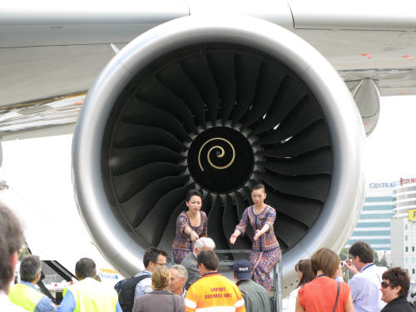

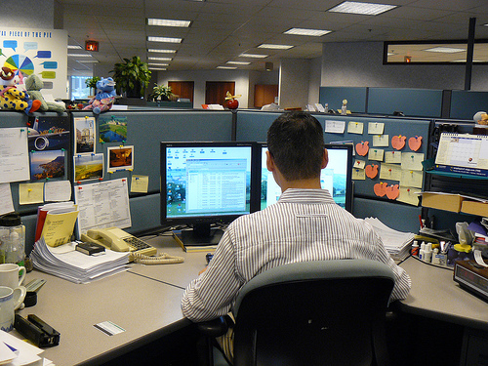
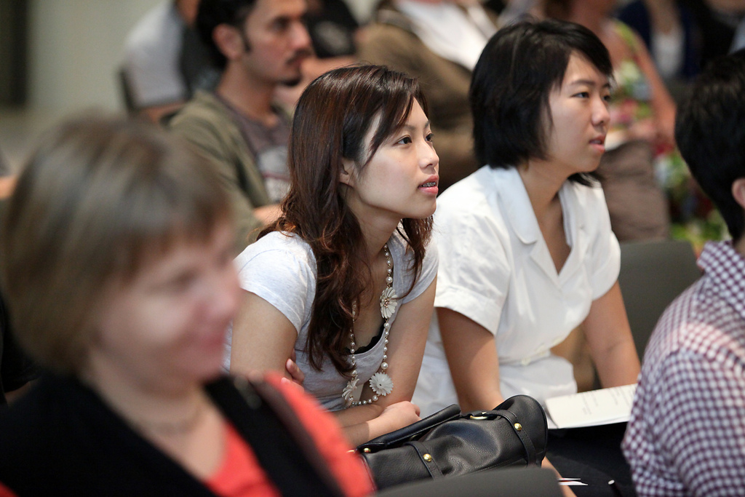



Сингапур Ажлын Ёс зүй

Slide 3
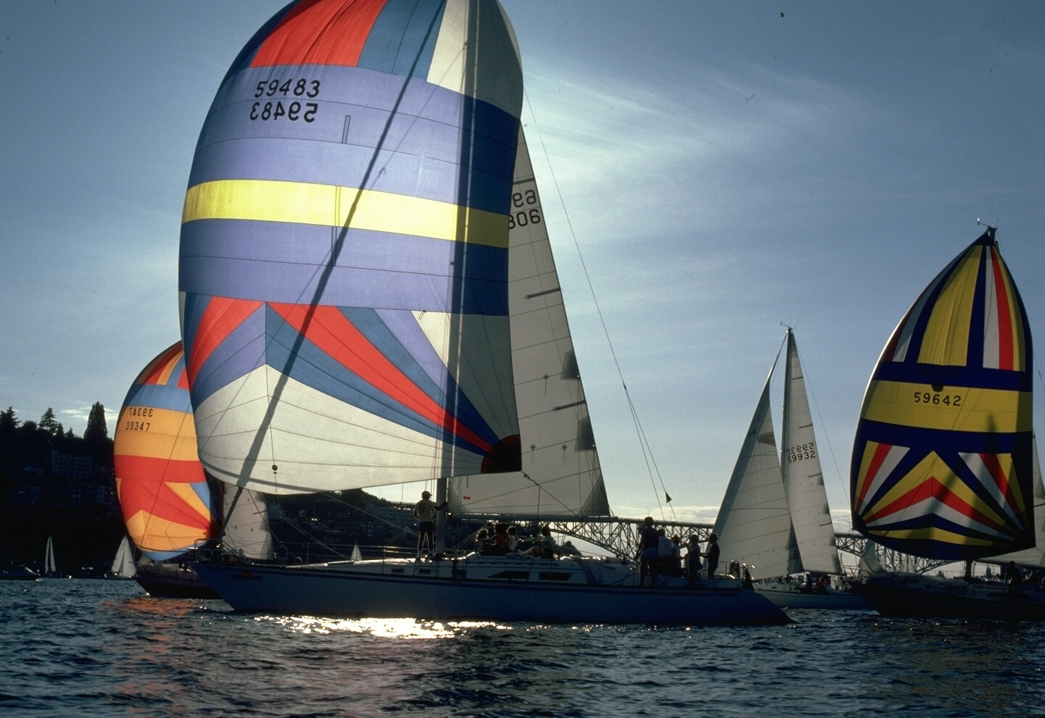

Яагаад завсарлага авах хэрэгтэй вэ?
Notes:
Jews are the Chinese of the West

Slide 4
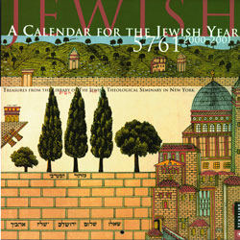

Иудейн Он Тоолол
136
Иргэний
Ариун
Дугаартай
Notes:
Types of calendars:
• solar/Gregorian (Jan-Dec),
• lunar (Jan/Feb-Jan/Feb),
• school (July-May),
• fiscal (Oct-Sept at church)

Slide 5
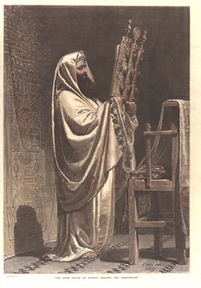

Библийн Баяр Ёслолууд
136
Хуучин Гэрээн дэхь Ариун Өдрийн тэмдэглэлт үеүд
Notes:
So what were these “holy-days” in the OT and early church?

Slide 6
ЛЕВИТ 23 Баяр Ёслолууд
134
1 Нисан
2 Iyar
3 Сиван
4 Taммуз
5 Ав
6 Еллүл
7 Tiишри
8 Чешван
9 Kислев
10 Tевет
11 Шеват
12 Aдар
(Дээгүүр өнгөрөх)
Золилт
(Исгээгүй талхны баяр)
Тусгаарлал
(Идээн өргөл)
Амилалт
(Пентекост)
Сүнс
Хаанчлал
(Майхан баяр)
Гэмшил
(Эвлэрүүллийн Өдөр)
Хөөргөлт
(Эврийн бүрээдэлт)
Мөргөлийн 3 Баярууд

Slide 7
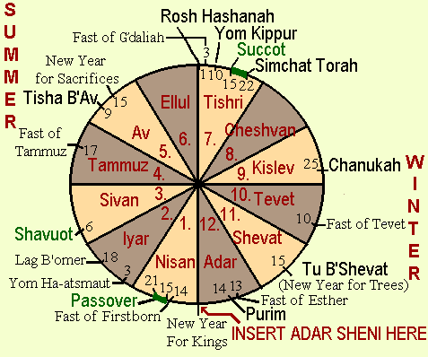
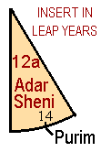
Баяр ёслолуудын циклиэн дэс дараалал
136
Хөөргөлт
Гэмшил
(Майхан баяр)
Хаанчлал
Сүнс
(Пентекост)
Амилалт
(Идээн өргөл)
Тусгаарлалт
(Исгээгүй талхны баяр)
Золилт
Гол баяр
Notes:
Read Exod 12:1-2 (Passover) and vv. 17-20 (Unleavened Bread)

Slide 8


Израйлийн Баяр Ёслолуудын товч
Дийлэнхдээ хоёр сард бөөнөөрөө цуглардаг
Баяр хөөртэй ба гунигтай
Иерусалимд болон гэртээ
Өнгөрсөнд болон ирээдүйд чиглүүлдэг
Үндэстэнийг нэгтгэдэг
Амралтыг олгодог—яагаад тушаасан бэ?
Notes:
Christian parallels: Lent (somber), Good Friday (somber), Easter (joyful), Christmas (joyful)

Slide 9
I. Израйльчууд Бурхантай ариунаар алхахын тулд амарсан.
Бүх Иудей эрчүүд жилд гурван удаа тэдний амьдрал дахь Бурханы ерөөлүүдийг дурсахаар баяруудыг тэмдэглэдэг байв (Eгипетээс гарсан нь. 23:14-19).

Slide 10
Дээгүүр өнгөрөх: Мөргөлийн Баяр #1
127-29, 137
(Firstfruits)
(Unleavened Bread)
Мөргөлийн баяруудыг ногооноор бичиж дугуйлав
Notes:
http://images.google.com/imgres?imgurl=www.rigal.freeserve.co.uk/jewish/calendar/calenda2a.gif&imgrefurl=http://www.rigal.freeserve.co.uk/jewish/calendar/jcalendar2.htm&h=398&w=477&prev=/images%3Fq%3DJewish%2BCalendar%2BDiagram%26svnum%3D10%26hl%3Den%26lr%3D%26ie%3DUTF-8%26oe%3DUTF-8

Slide 11
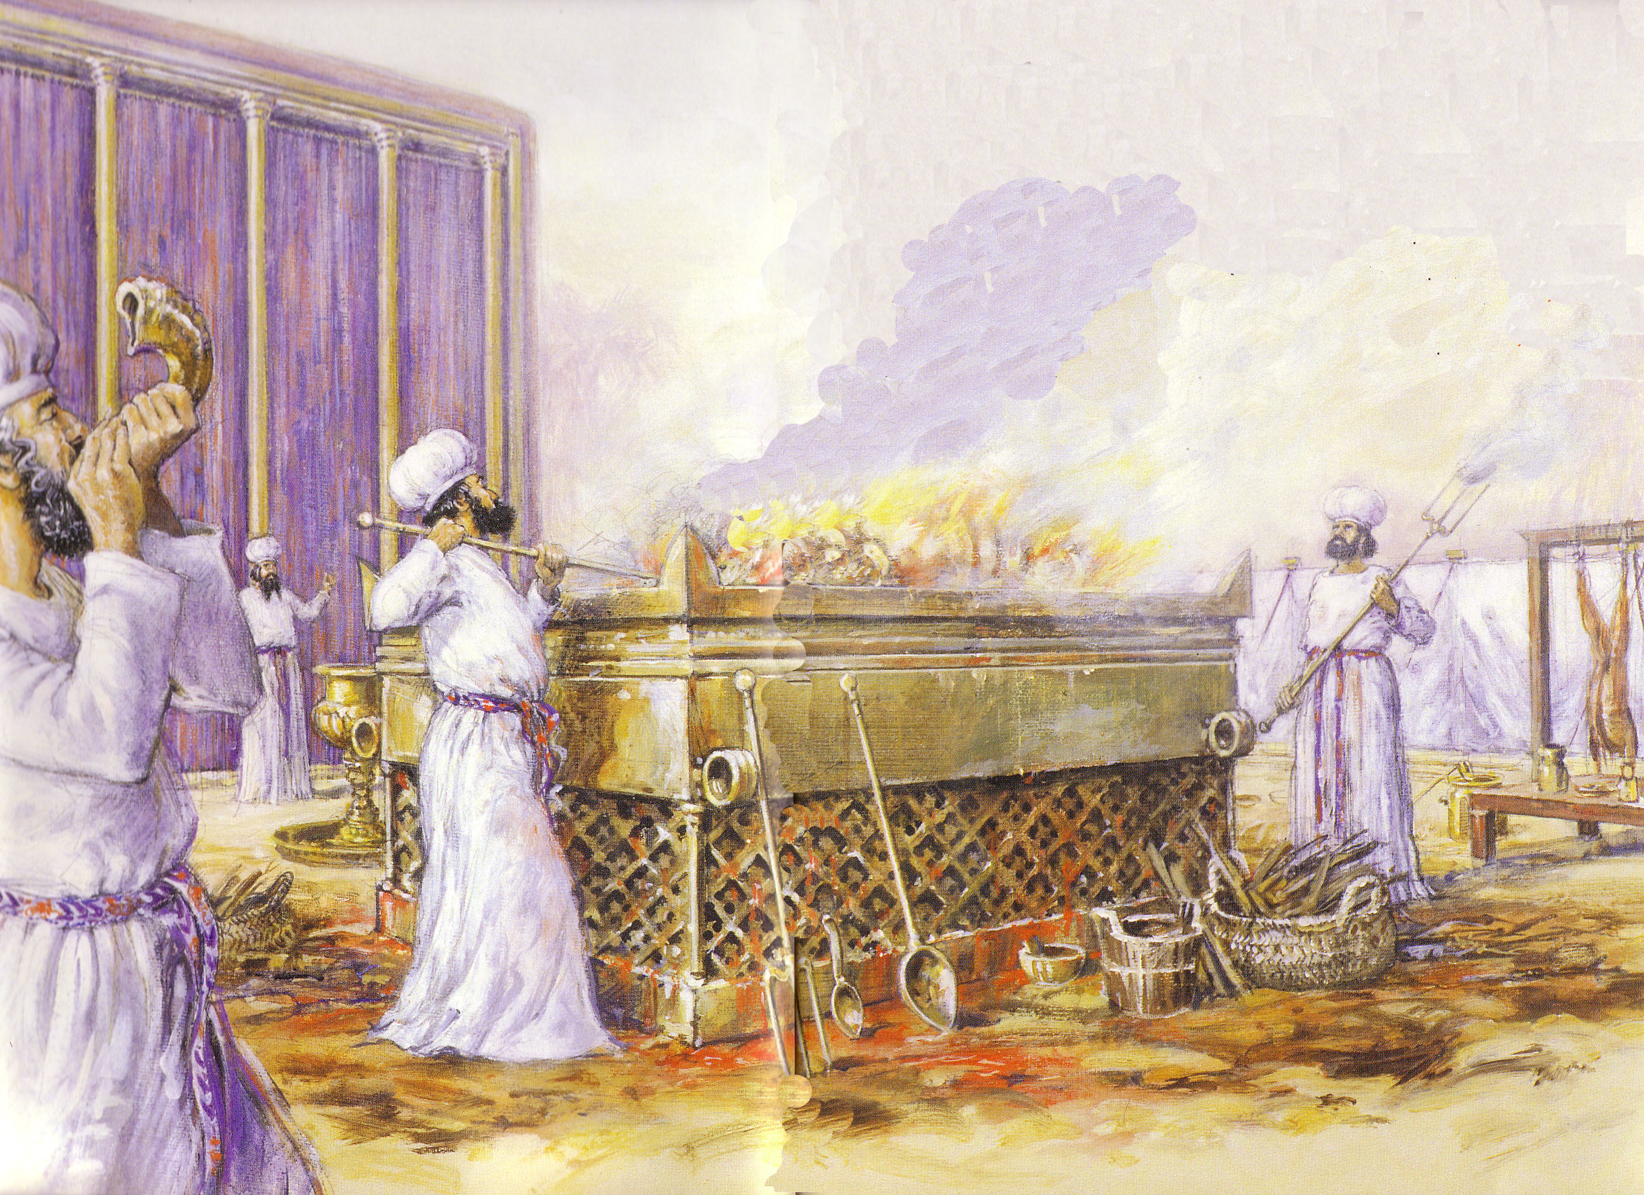
Иудейчүүд Ихэнхдээ Бүхэл Шатаалт Тахилыг өргөдөг байв

Slide 12


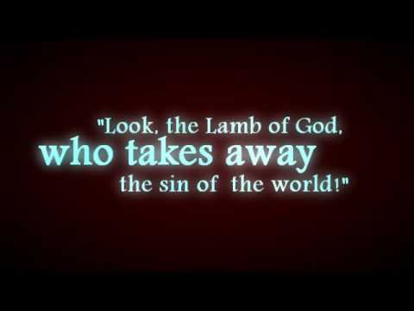

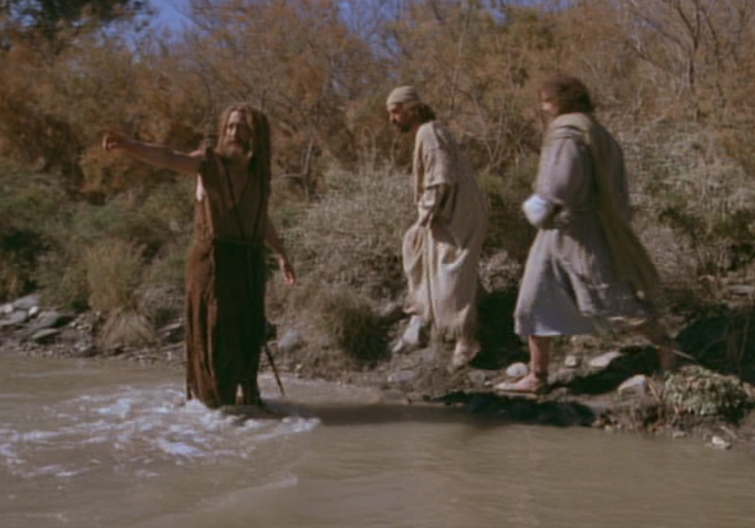
Дээгүүр өнгөрөх Баярын Хурга
“Эзэний хургыг хар даа, ХЭН ертөнцийн гэм нүглийг ЗАЙЛУУЛСАН БЭ”

Slide 13
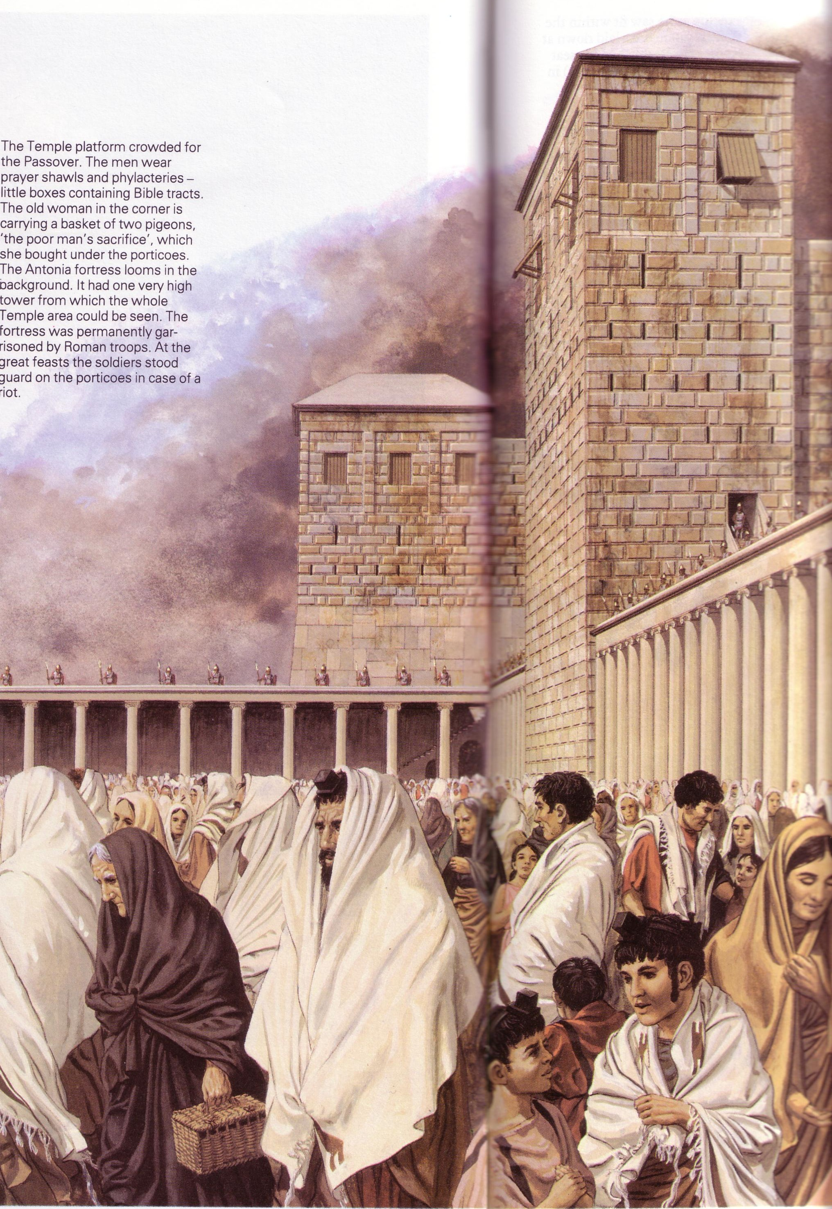

ШГ-ний Дээгүүр өнгөрөх баяраар 100,000 Иудейчүүд сүмд айлчилсан!

Slide 14
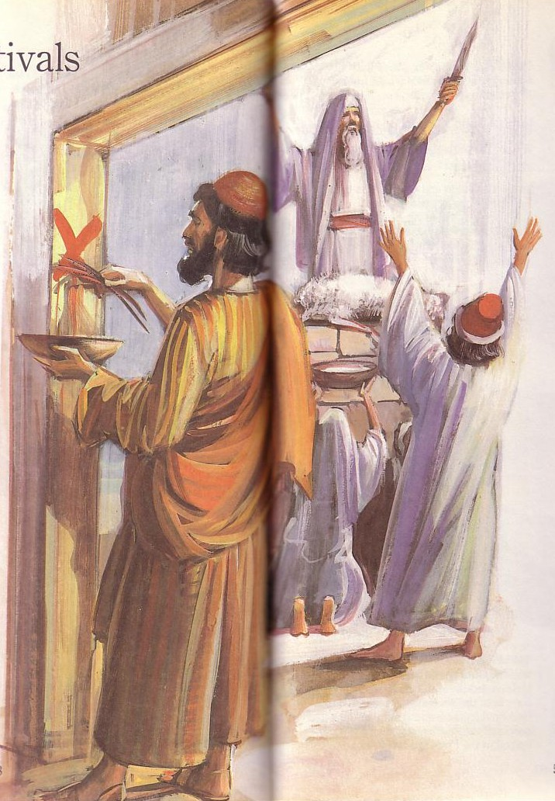
Дээгүүр өнгөрөх баярын өнгөрсөн дөхь ач холбогдол

Slide 15
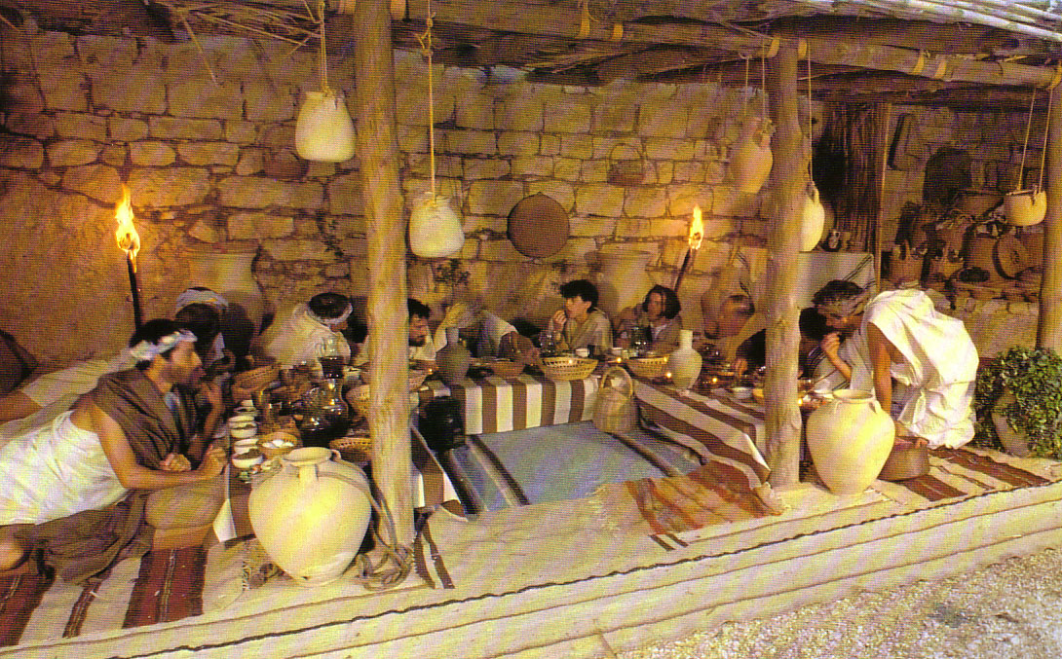
Дээгүүр өнгөрөх баяраар Есүстэй хамт суусан нь

Slide 16
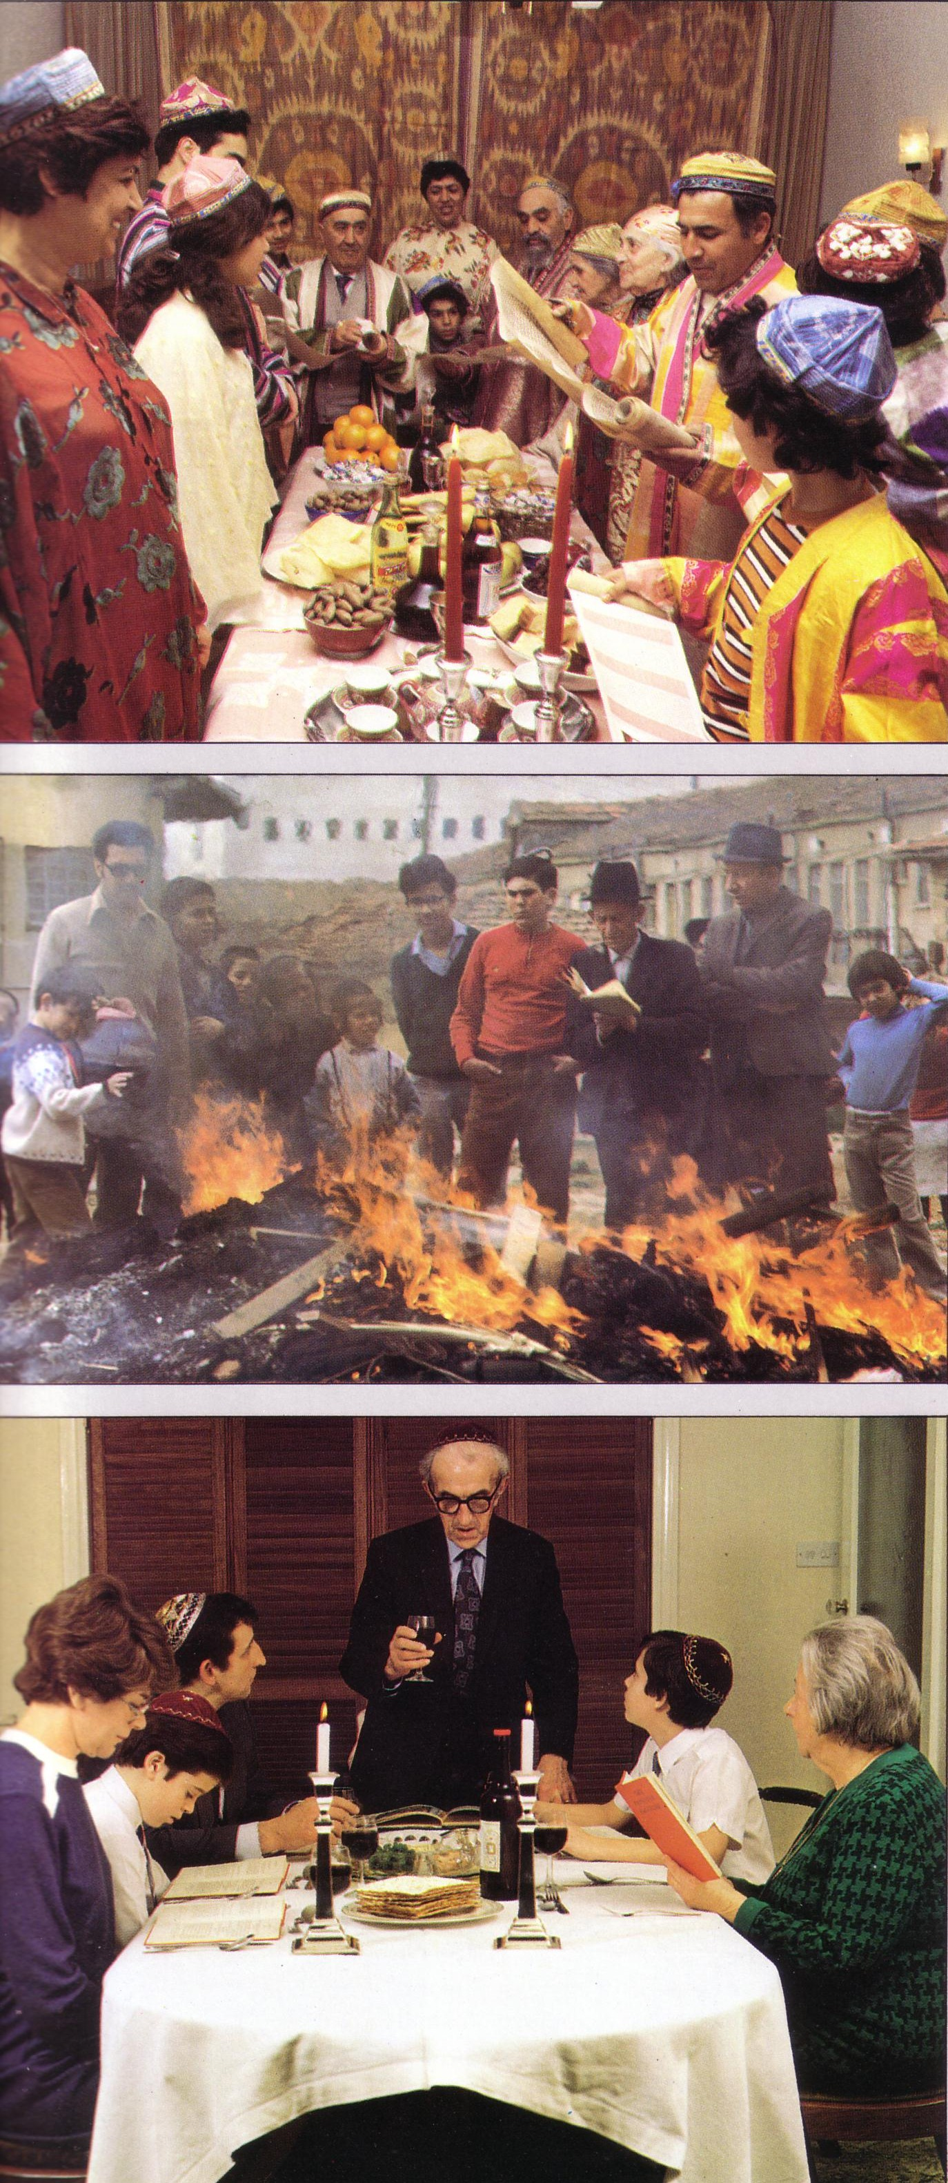
Орчин цагийн Дээгүүр өнгөрөх баяр

Slide 17
“Бүх хөрөнгийг шатаа!”
Notes:
My Jewish friend saw that Passover was coming because everything that tasted good was removed from the home—breads, cakes, cookies.

Slide 18




Исгээгүй Талхны Баяр
128, 137
Notes:
www.stephenwilliamson.com/ Hobbies/bakin.htm (Yeast bloom)
Do you have an annual reminder of being saved for a life of holiness?

Slide 19
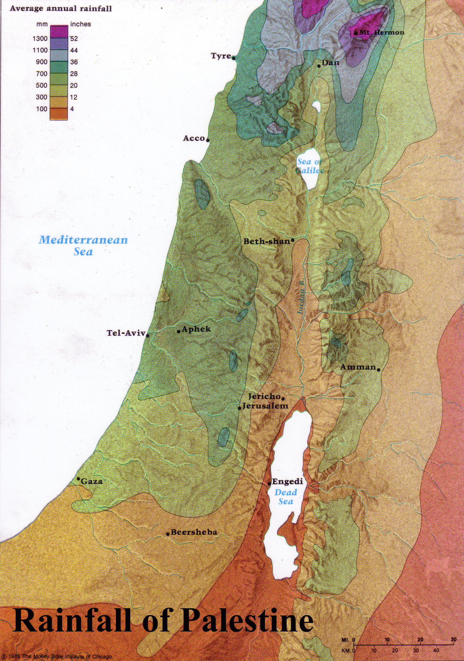
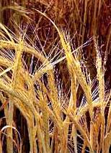
Анхны үр жимс:Багц Өргөлүүдийг өргөх
Израйлийн тэртээ хойд хэсэгт ургац хураасан
Израйль руу авчирсан
Палестины хур тунадас

Slide 20
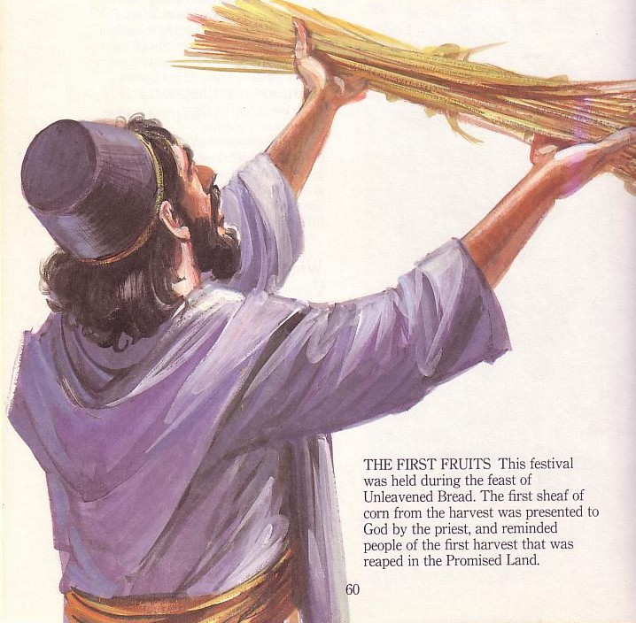
Идээн өргөл ба Анхны үр жимс
Сүмийн өргөл
Израйлийн тэртээ хойд хэсэгт ургац хураасан
Иерусалим руу авчирсан
Эзэний өмнө алдалж өргөв

Slide 21
Дээгүүр өнгөрөх баяр: Мөргөлийн Баяр#1
127-29, 137
Амилалт
(Идээн өргөл)
Тусгаарлалт
(Исгээгүй талх)
Дээгүүр өнгөрөх
Золилт
Мөргөлийн баяруудыг ногооноор бичиж дугуйлав
Notes:
So these feasts looked both back and forward

Slide 22
Дээгүүр өнгөрөх баяр: Мөргөлийн баярууд#2
129 137
(Пентекост/7 хоногууд)
Амилалт
(Идээн өргөл)
Тусгаарлалт
(Исгээгүй талх)
Дээгүүр өнгөрөх
Золилт
Мөргөлийн баяруудыг ногооноор бичиж дугуйлав
Notes:
http://images.google.com/imgres?imgurl=www.rigal.freeserve.co.uk/jewish/calendar/calenda2a.gif&imgrefurl=http://www.rigal.freeserve.co.uk/jewish/calendar/jcalendar2.htm&h=398&w=477&prev=/images%3Fq%3DJewish%2BCalendar%2BDiagram%26svnum%3D10%26hl%3Den%26lr%3D%26ie%3DUTF-8%26oe%3DUTF-8

Slide 23
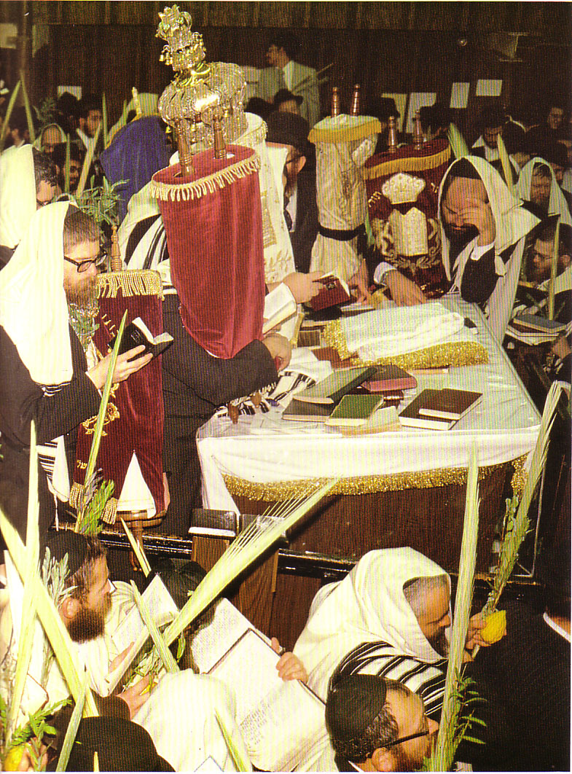

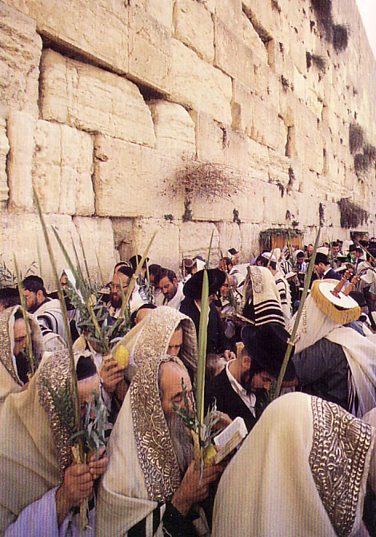
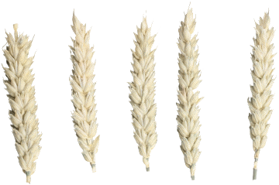
Тариа буудай хураалтыг тэмдэглэж буй нь

Slide 24
Дээгүүр өнгөрөх баяр: Мөргөлийн баярууд#2
137
(Пентекост/7 хоногууд)
Сүнс
Амилалт
(Идээн өргөл)
Тусгаарлалт
(Исгээгүй талх)
Дээгүүр өнгөрөх
Золилт
Мөргөлийн баяруудыг ногооноор бичиж дугуйлав
Notes:
http://images.google.com/imgres?imgurl=www.rigal.freeserve.co.uk/jewish/calendar/calenda2a.gif&imgrefurl=http://www.rigal.freeserve.co.uk/jewish/calendar/jcalendar2.htm&h=398&w=477&prev=/images%3Fq%3DJewish%2BCalendar%2BDiagram%26svnum%3D10%26hl%3Den%26lr%3D%26ie%3DUTF-8%26oe%3DUTF-8

Slide 25
Майхан Баяр: Мөргөлийн Баяр #3
129-30, 137
Хөөргөлт
Сүнс
(Пентекост)
Амилалт
(Идээн өргөл)
Тусгаарлалт
(Исгээгүй талх)
Дээгүүр өнгөрөх
Золилт
Мөргөлийн баяруудыг ногооноор бичиж дугуйлав
Notes:
http://images.google.com/imgres?imgurl=www.rigal.freeserve.co.uk/jewish/calendar/calenda2a.gif&imgrefurl=http://www.rigal.freeserve.co.uk/jewish/calendar/jcalendar2.htm&h=398&w=477&prev=/images%3Fq%3DJewish%2BCalendar%2BDiagram%26svnum%3D10%26hl%3Den%26lr%3D%26ie%3DUTF-8%26oe%3DUTF-8

Slide 26
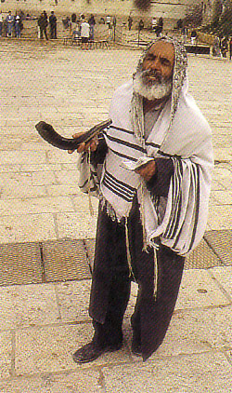
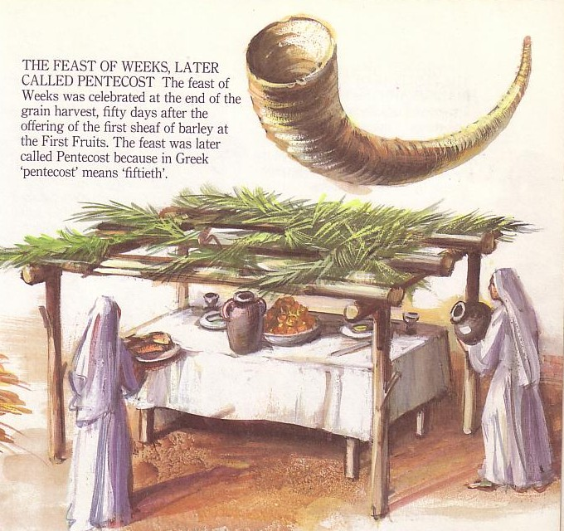
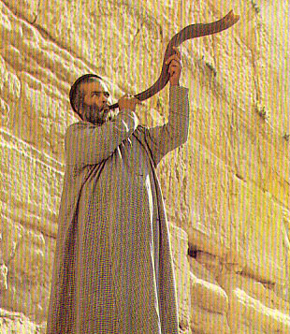
Рош Хашана (Шинэ Жил)
130
Spirit
(Pentecost/Weeks)
Resurrection
(Firstfruits)
Separation
(Unleavened Bread)
Redemption
Pilgrimage Feasts Circled and in Green
Notes:
http://images.google.com/imgres?imgurl=www.rigal.freeserve.co.uk/jewish/calendar/calenda2a.gif&imgrefurl=http://www.rigal.freeserve.co.uk/jewish/calendar/jcalendar2.htm&h=398&w=477&prev=/images%3Fq%3DJewish%2BCalendar%2BDiagram%26svnum%3D10%26hl%3Den%26lr%3D%26ie%3DUTF-8%26oe%3DUTF-8

Slide 27
Майхан Баяр: Мөргөлийн Баяр #3
129-30, 137
Хөөргөлт
Гэмшил
Сүнс
(Пентекост)
Амилалт
(Идээн өргөл)
Тусргаарлалт
(Исгээгүй талх)
Дээгүүр өнгөрөх
Золилт
Мөргөлийн баяруудыг ногооноор бичиж дугуйлав
Notes:
http://images.google.com/imgres?imgurl=www.rigal.freeserve.co.uk/jewish/calendar/calenda2a.gif&imgrefurl=http://www.rigal.freeserve.co.uk/jewish/calendar/jcalendar2.htm&h=398&w=477&prev=/images%3Fq%3DJewish%2BCalendar%2BDiagram%26svnum%3D10%26hl%3Den%26lr%3D%26ie%3DUTF-8%26oe%3DUTF-8

Slide 28
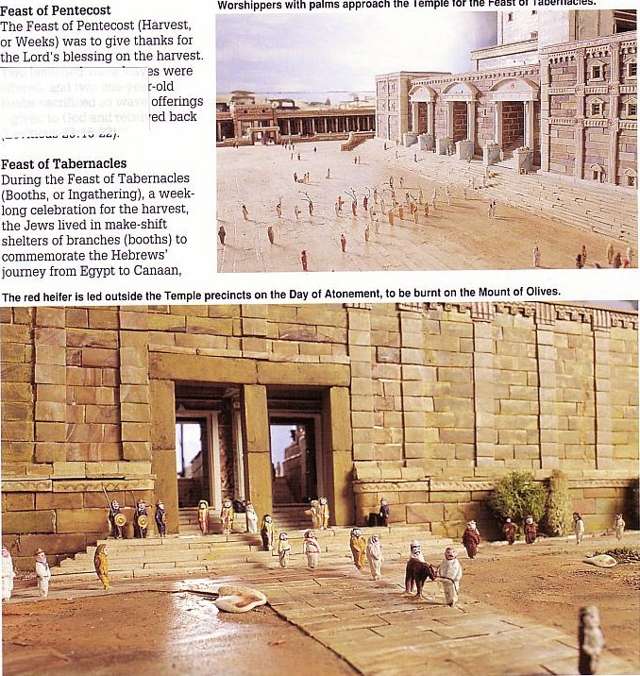
Иом Киппур (Эвлэрүүллийн өдөр)
131, 137
Эш үзүүллэгийн: Зех. 12:9-14; Ром. 11:26-27

Slide 29
Майхан Баяр: Мөргөлийн Баяр #3
129-30, 137
Хөөргөлт
Гэмшил
(Майхан Баяр)
Сүнс
(Пентекост)
Амилалт
(Идээн өргөл)
Тусгаарлалт
(Исгээгүй талх)
Дээгүүр өнгөрөх
Золилт
Мөргөлийн баяруудыг ногооноор бичиж дугуйлав
Notes:
http://images.google.com/imgres?imgurl=www.rigal.freeserve.co.uk/jewish/calendar/calenda2a.gif&imgrefurl=http://www.rigal.freeserve.co.uk/jewish/calendar/jcalendar2.htm&h=398&w=477&prev=/images%3Fq%3DJewish%2BCalendar%2BDiagram%26svnum%3D10%26hl%3Den%26lr%3D%26ie%3DUTF-8%26oe%3DUTF-8

Slide 30
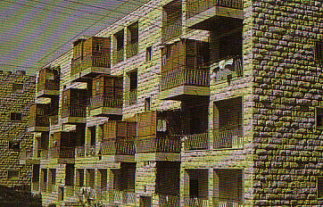





Майхан Баяр
137
Левит 23:42-43 “Та нар майхнуудад долоон хоногоор амьдарна. Израиль дахь бүх уугуул төрөгсөд нь майхнуудад амьдарна. Ингэснээр Израилийн хөвгүүдийг Би Египетийн нутгаас гарган авчрахдаа тэднийг Би майхнуудад амьдруулсныг танай үр сад мэдэх юм. Би бол ЭЗЭН, та нарын Бурхан'“ гэв.
Майхан Баяр

Slide 31
Майхан Баяр
137
Дэд хууль 16:13 “Та нар үтрэмээсээ болон усан үзэм шахах торхноосоо хурааж цуглуулж авсны дараа Майхан баярыг долоо хоног тэмдэглэ.”

Slide 32
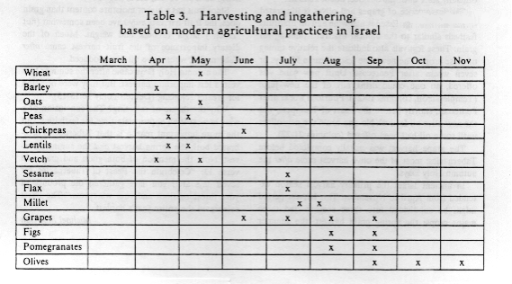
Ургац хураалтууд 4 сараас 11 сар хүртэл үргэлжилдэг
137
http://www.wcg.org/lit/law/festivals/harvest.htm
Notes:
http://www.wcg.org/lit/law/festivals/harvest.htm

Slide 33
Майхан Баяр: Мөргөлийн Баяр #3
129-30, 137
Хөөргөлт
Гэмшил
(Майхан Баяр)
Хаанчлал
Сүнс
(Пентекост)
Амилалт
(Идээн өргөл)
Тусгаарлалт
(Исгээгүй талх)
Дээгүүр өнгөрөх
Золилт
Мөргөлийн баяруудыг ногооноор бичиж дугуйлав
Notes:
http://images.google.com/imgres?imgurl=www.rigal.freeserve.co.uk/jewish/calendar/calenda2a.gif&imgrefurl=http://www.rigal.freeserve.co.uk/jewish/calendar/jcalendar2.htm&h=398&w=477&prev=/images%3Fq%3DJewish%2BCalendar%2BDiagram%26svnum%3D10%26hl%3Den%26lr%3D%26ie%3DUTF-8%26oe%3DUTF-8

Slide 34

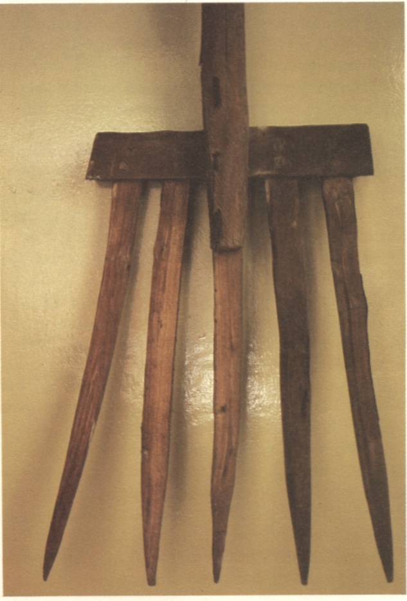
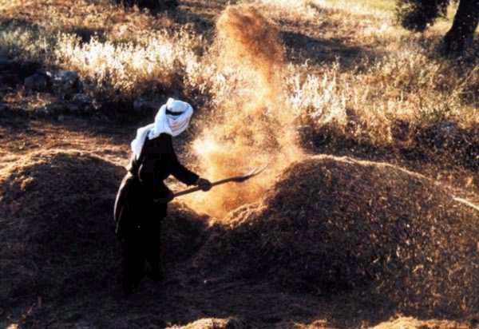
Майхан Баяр = Сүүлчийн ургац хураалт
137
Шигших = Христийг дэлхий руу эргэн ирэхэд хийгдэх үйл явдлууд:
Үндэстнүүд шүүгдэнэ(Maт. 13:30, 39; Илч. 14:15)
Хувиргалт = хаанчлал дагах (Maт. 17:4)

Slide 35
Израйлийн Баяр ёслолын талаарх товч
Дийлэнхдээ хоёр сард бөөнөөрөө цуглардаг
Баяр хөөртэй ба гунигтай
Иерусалимд болон гэртээ
Өнгөрсөнд болон ирээдүйд чиглүүлдэг
Үндэстэнийг нэгтгэдэг
Амралтыг олгодог—яагаад тушаасан бэ?
Та жил бүрийн Христэч баяруудыг тэмдэглэхэд онц ач холбогдол өгдөг үү?
Эсвэл та тэр үед амралтаа авдаг уу?
Notes:
Christian parallels: Lent (somber), Good Friday (somber), Easter (joyful), Christmas (joyful)

Slide 36
Бичээс дээр тушаагаагүй өөр гурван Баяр ёслолууд…

Slide 37

Иудейн амьдрал Соломоны сүмийн эргэн тойронд 400 жилийн турш эргэлдсэн (МЭӨ 959-586)
Израйль дахь Иудейзм ба Тархалт (үргэлжлэл)

Slide 38
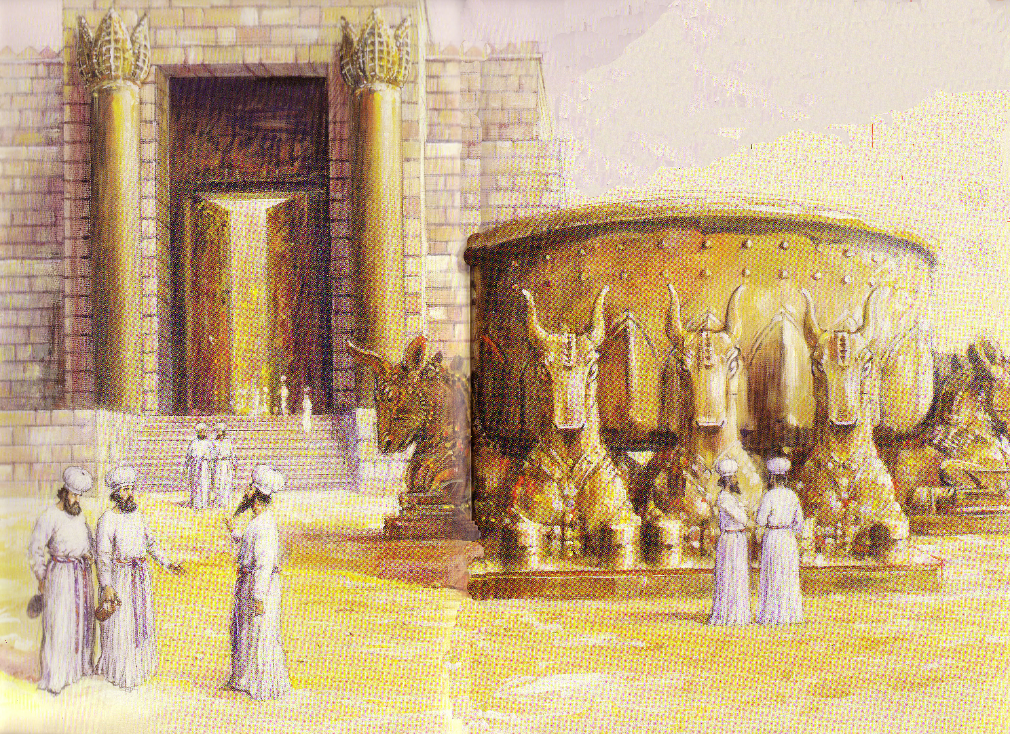
Иудейчүүд ариун байдлыг усан санд сахисан
Сүм устгагдсан!
4 сарын 9 нд
• МЭӨ 586
• МЭ 70

Slide 39
Майхан Баяр: Мөргөлийн Баяр #3
129-30, 137
Хөөргөлт
Гэмшил
(Майхан Баяр)
Хаанчлал
Сүнс
(Пентекост)
Амилалт
(Идээн өргөл)
Тусгаарлалт
(Исгээгүй талх)
Дээгүүр өнгөрөх
Золилт
Мөргөлийн баяруудыг ногооноор бичиж дугуйлав
Notes:
http://images.google.com/imgres?imgurl=www.rigal.freeserve.co.uk/jewish/calendar/calenda2a.gif&imgrefurl=http://www.rigal.freeserve.co.uk/jewish/calendar/jcalendar2.htm&h=398&w=477&prev=/images%3Fq%3DJewish%2BCalendar%2BDiagram%26svnum%3D10%26hl%3Den%26lr%3D%26ie%3DUTF-8%26oe%3DUTF-8

Slide 40
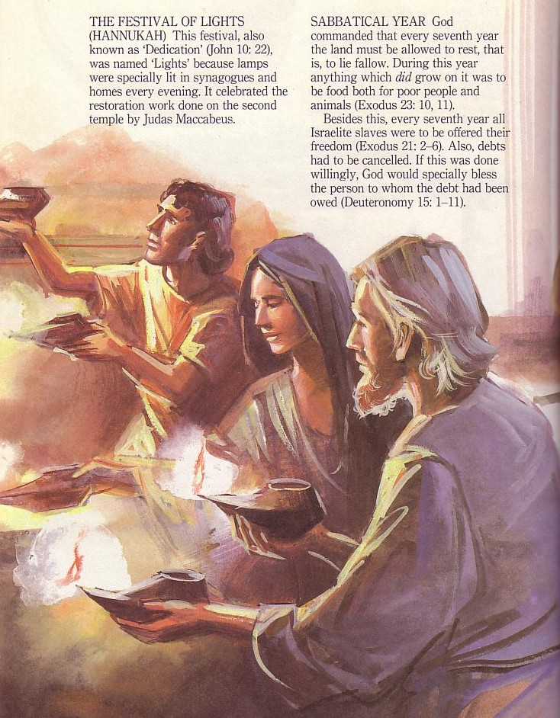
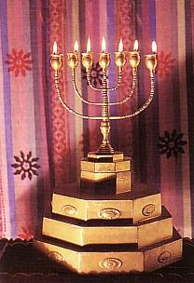
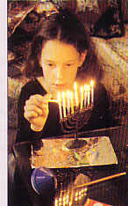

Ханнука (Гэрлэн Баяр)-аар МЭӨ 164 онд Селүсидийг ялсан Иудасын Маккабын ялалтыг тэмдэглэдэг
131 137

Slide 41
Майхан Баяр: Мөргөлийн Баяр #3
129-30, 137
Хөөргөлт
Гэмшил
(Майхан Баяр)
Хаанчлал
Сүнс
(Пентекост)
Амилалт
(Идээн өргөл)
Тусгаарлалт
(Исгээгүй талх)
Дээгүүр өнгөрөх
Золилт
Мөргөлийн баяруудыг ногооноор бичиж дугуйлав
Notes:
http://images.google.com/imgres?imgurl=www.rigal.freeserve.co.uk/jewish/calendar/calenda2a.gif&imgrefurl=http://www.rigal.freeserve.co.uk/jewish/calendar/jcalendar2.htm&h=398&w=477&prev=/images%3Fq%3DJewish%2BCalendar%2BDiagram%26svnum%3D10%26hl%3Den%26lr%3D%26ie%3DUTF-8%26oe%3DUTF-8

Slide 42
Пурим: Маш олон ялалтууд
132 137

Slide 43
I. Израйльчууд Бурхантай ариунаар алхахын тулд амарсан.
Бүх Иудей эрчүүд жилд гурван удаа тэдний амьдрал дахь Бурханы ерөөлүүдийг дурсахаар баяруудыг тэмдэглэдэг байв (Eгипетээс гарсан нь. 23:14-19).
Ариун өдрийг (саббат) сахих нь Бурханы хувьд гол тушаал байсан бөгөөд энэ нь Ариун Эзэн хэрхэн Израйльтай гэрээ байгуулсны илэрхийлэл болдог (31:12-17).

Slide 44
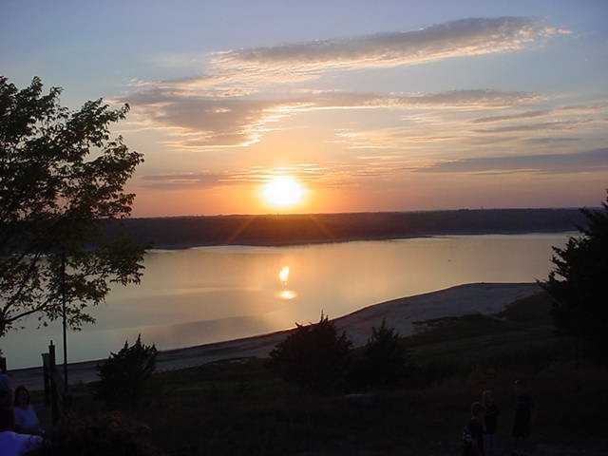
I. Израйльчууд Бурхантай ариунаар алхахын тулд амарсан.
Бүх Иудей эрчүүд жилд гурван удаа тэдний амьдрал дахь Бурханы ерөөлүүдийг дурсахаар баяруудыг тэмдэглэдэг байв (Eгипетээс гарсан нь. 23:14-19).
Ариун өдрийг (саббат) сахих нь Бурханы хувьд гол тушаал байсан бөгөөд энэ нь Ариун Эзэн хэрхэн Израйльтай гэрээ байгуулсны илэрхийлэл болдог (31:12-17).
Ариун амралтын өдрийг зөрчих нэг эхлэл нь Саббат өдөр гал асаах явдал байв. (35:1-3).

Slide 45
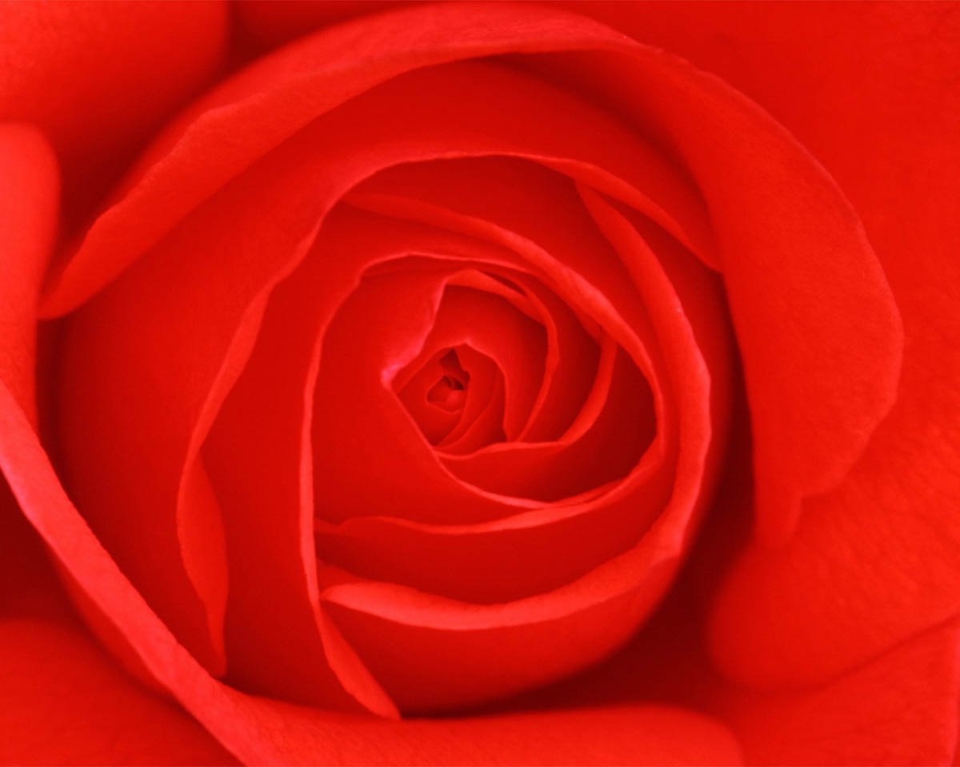
II. Бидэнд ч мөн амрах ба Бурханы бидний амьдралд хийж буй ажлыг эргэцүүлэх ариун цагууд хэрэгтэй
Ариун Цаг?
Израйльтай адилхан, бидэнд ариун амралтыг жил болгон тэмдэглэх хэрэгцээ байгаа.
Израйльтай адилхан, бидэнд ариун амралтыг долоо хоног тэмдэглэх хэрэгцээ байгаа

Slide 46
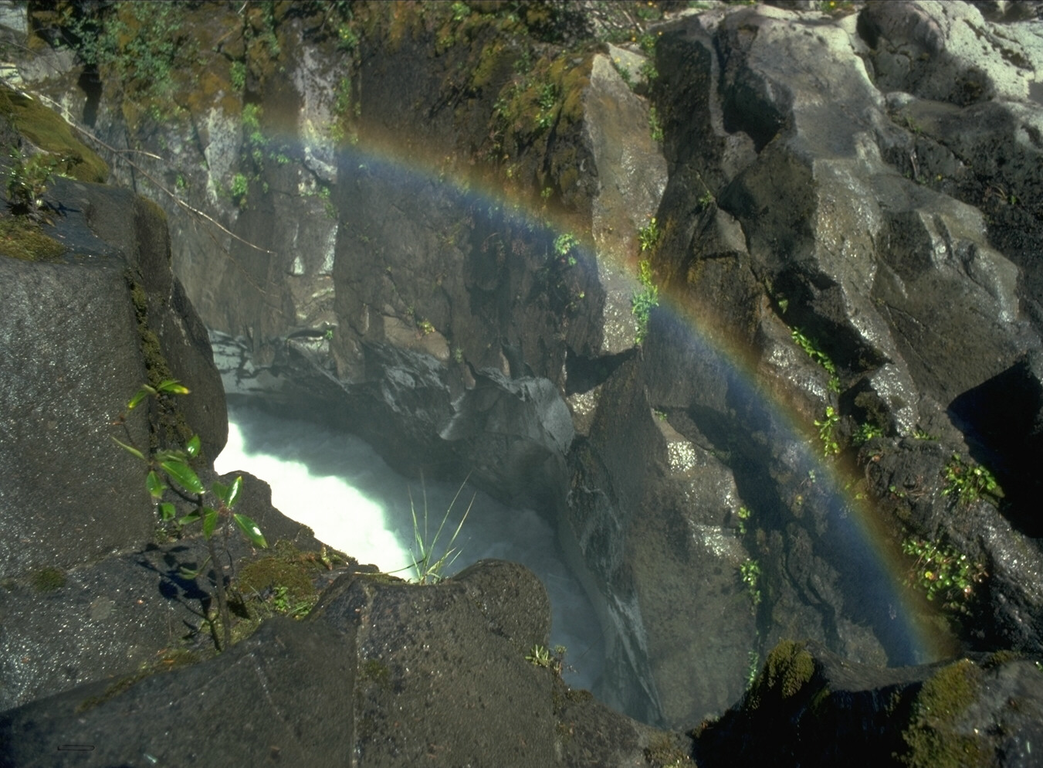
Гол санаа: Ариун амралтыг ав!

Slide 47
Хэлэлцэх Асуултууд
Бидэнд амрах цаг алга хэмээн гомдоллох үед бид яг үнэндээ юуг хэлэх гээд байгаа вэ?
Яг ямар замаар Бурхан таныг цагийг ариун болго гэж байна вэ?

Slide 48


Шинэ гэрээний суурь • BibleStudyDownloads.org
Та энэхүү слайдыг үнэ төлбөргүй татаж авна уу!
Notes:
NT Backgrounds (nb)

Slide 49
Black

